Slide 1
나의 작은 친구 사이트 기획안
프로젝트 일자 2019.12.17 ~ 2020.1.6
백민주

Slide 2
접속시 뜨는 사이트(랜덤이미지 API 활용)
11:29
Good Morning, 누구
Good Afternoon, 누구
Good Evening, 누구
Login Signup
https://source.unsplash.com/1600x900/?nature

Slide 3
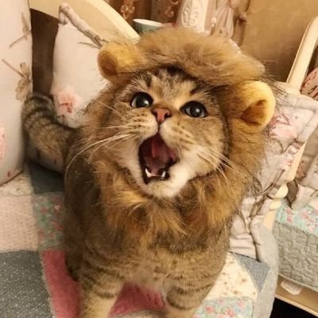
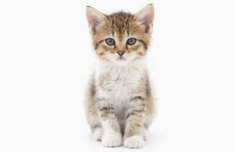
나의 작은 고양이
마이페이지 로그인 회원가입
글쓰기
람쥐와 토순이
추천 아이템
Todo List
2019.12.17
내 냥이가 넘 귀여웠던 날
2019.12.17
내 냥이가 멍청했던 날
2019.12.17
내 냥이가 넘 귀여웠던 날
2019.12.17
내 냥이가 넘 귀여웠던 날
2019.12.17
내 냥이가 넘 귀여웠던 날
2019.12.17
내 냥이가 넘 귀여웠던 날
1 2 3 4
Github

Slide 4

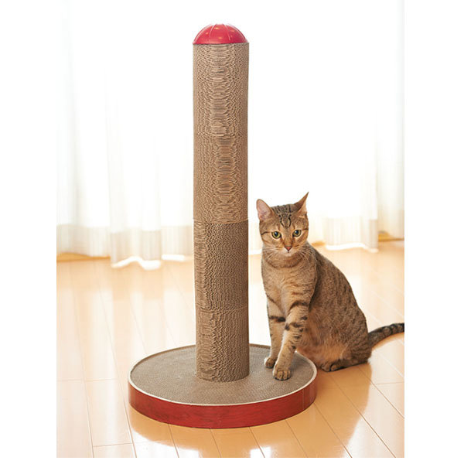
추천 아이템
마이페이지 로그아웃
아이템추가
람쥐와 토순이
추천 아이템
Todo List
- 고양이 사료 구입하기
- 집 가서 모래 갈기
- 업무 어쩌구
- 저쩌구
- 기타등등
종류
웰츠 연어맛
가격: 56,000원
브랜드: 웰츠
원산지: 한국
설명: 기호성이 좋은 사료, 수의사가 만듦
구입링크
가리가리 캣폴
Github

Slide 5
나의 작은 고양이
마이페이지 로그인 회원가입
람쥐와 토순이
추천 아이템
Todo List
- 고양이 사료 구입하기
- 집 가서 모래 갈기
- 업무 어쩌구
- 저쩌구
- 기타등등
추천 아이템 추가하기
종류 textfield(20) - 사료, 간식, 장난감, 캣타워, 스크래쳐
제목 textField(20)
이미지url textField(50)
가격 textField(20)
브랜드 textField(20)
원산지 textField(20)
설명 textField(50)
구입 링크 textField(20)
Github

Slide 6
Sign Up
나의 작은 동물 사이트 가입을 환영합니다!
아이디
영어 이름
비밀번호
비밀번호 확인
애완동물 이름
애완동물 종류(강아지 고양이 등)
애완동물 이미지 넣기(첨부파일)
가입하기

Slide 7
Mypage
아이디
영어 이름
비밀번호
비밀번호 확인
펫 이름(여러 개 추가 가능-추후에)
이미지 수정하기(첨부파일)
수정하기 submit

Slide 8
Sign Up Model
class User(AbstractUser):
eng_name = models.TextField(max_length=15)
liked_items = models.ManyToManyField(settings.AUTH_USER_MODEL, related_name='liked_users')
pet_name = models.TextField(max_length=20)
pet_img = models.ImageField(upload_to='images/')
def __str__(self):
return self.eng_name

